Slide 1
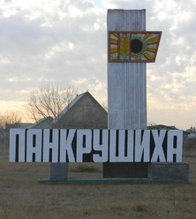
1759г.

Slide 2
Врач – профессия особая

Slide 3
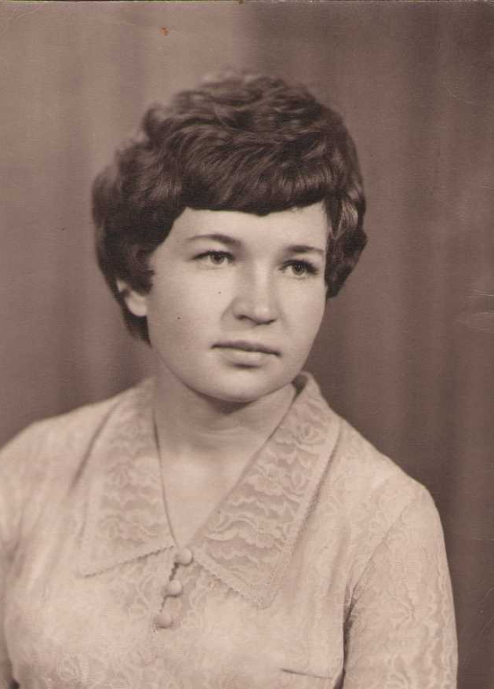
Ушакова Галина Валентиновна

Slide 4
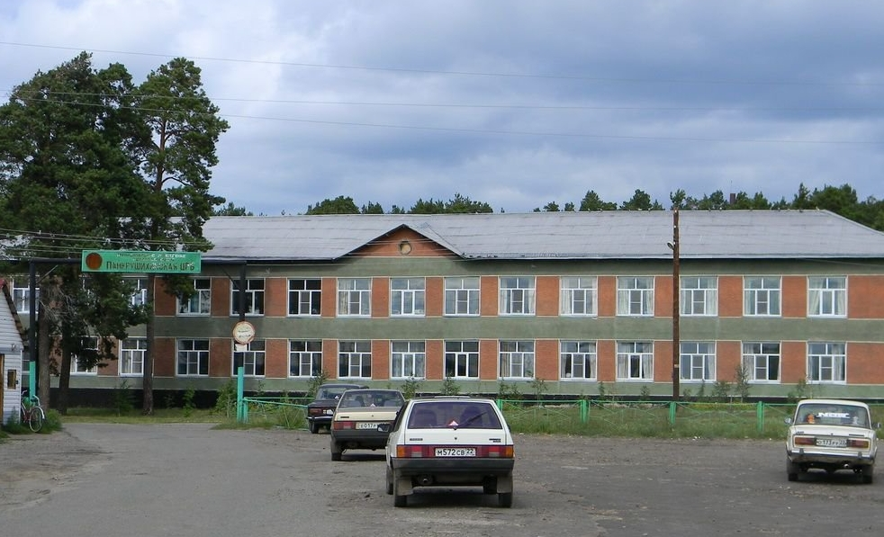
Больничный городок села Панкрушиха

Slide 5
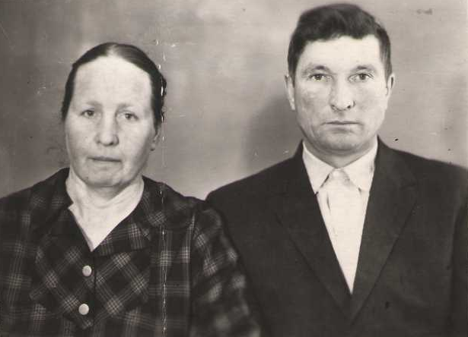
Родители:
Есауловы Мария Михайловна и
Валентин Михайлович

Slide 6
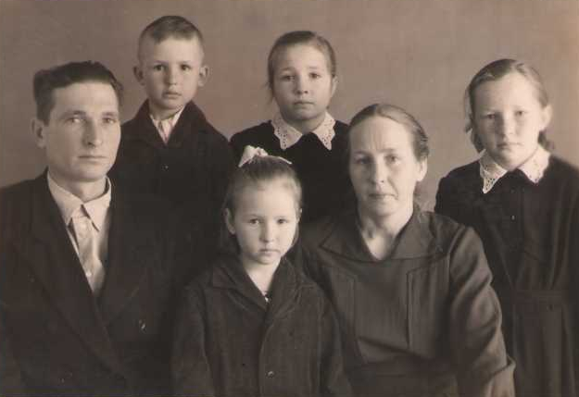

Slide 7
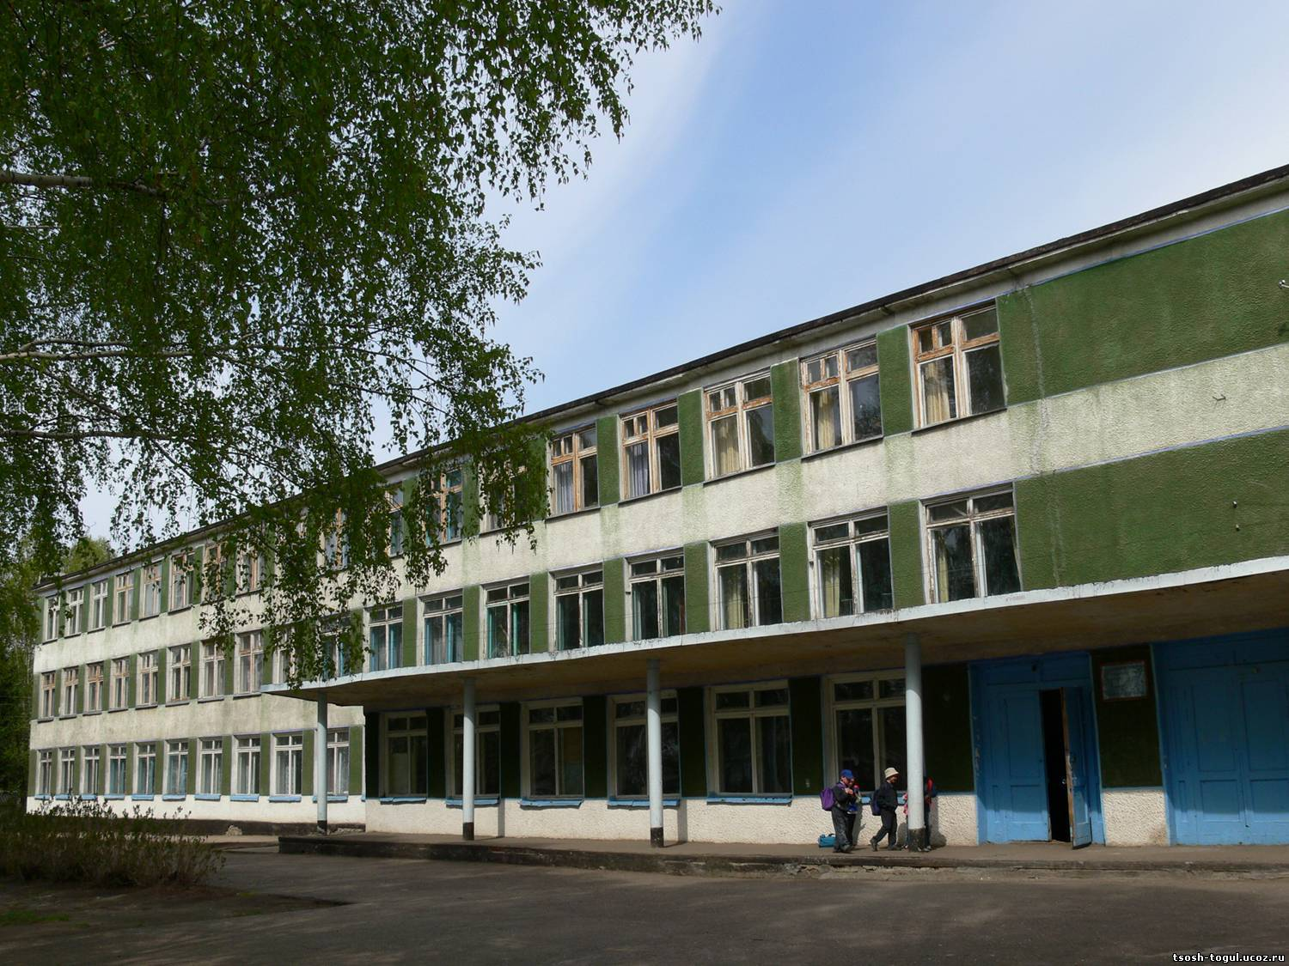
Тогульская средняя общеобразовательная школа

Slide 8
Школьные годы чудесные

Slide 9
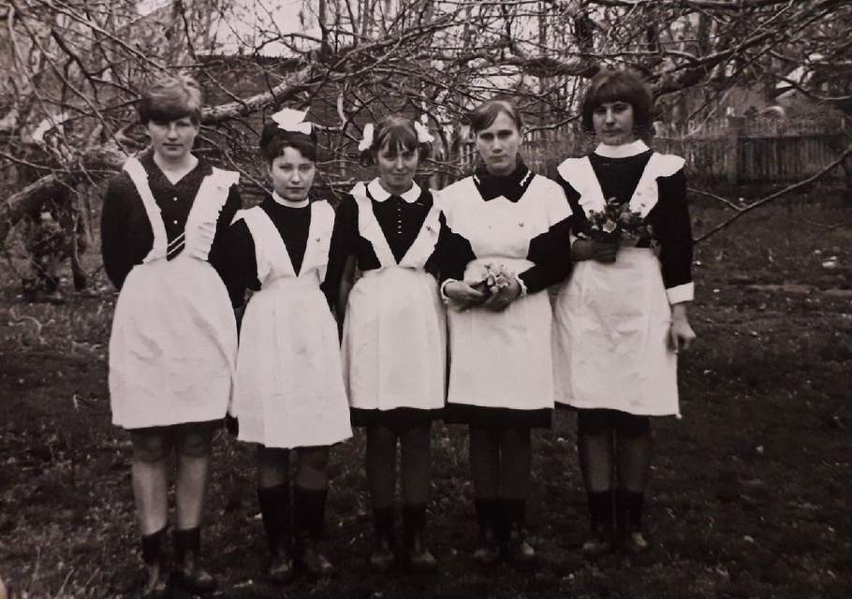

Slide 10
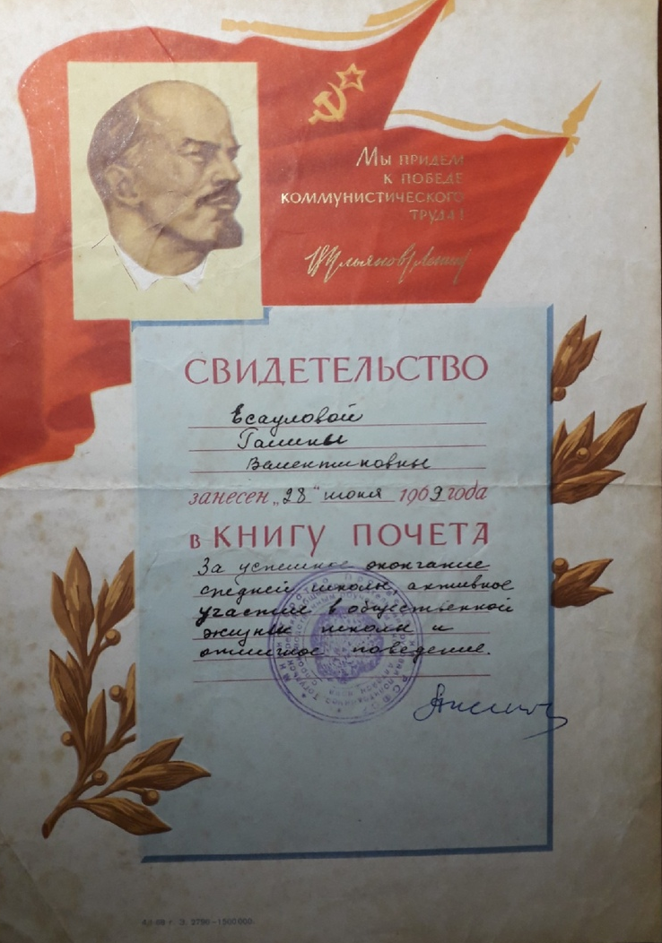

Slide 11
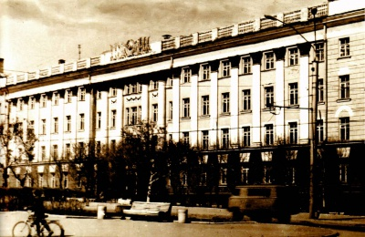
Медицинский институт

Slide 12
Учеба в Алтайском государственном медицинском институте

Slide 13
1969г.-1975г. годы учебы в институте

Slide 14
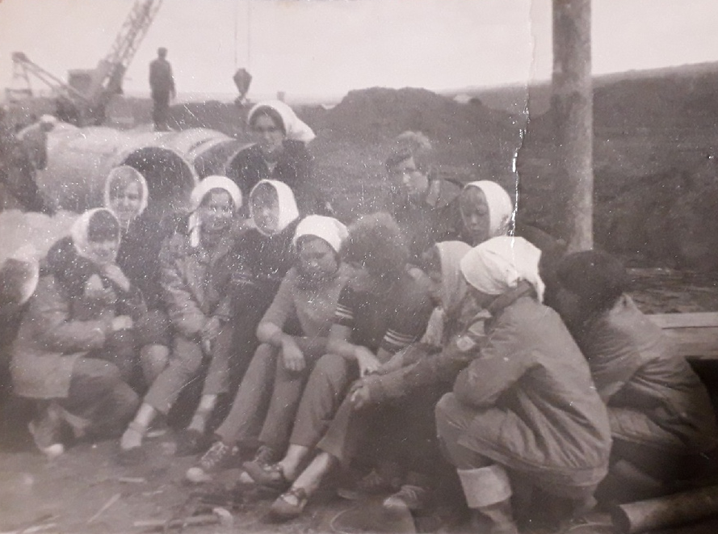
Работа в студенческом отряде «Синильга»

Slide 15
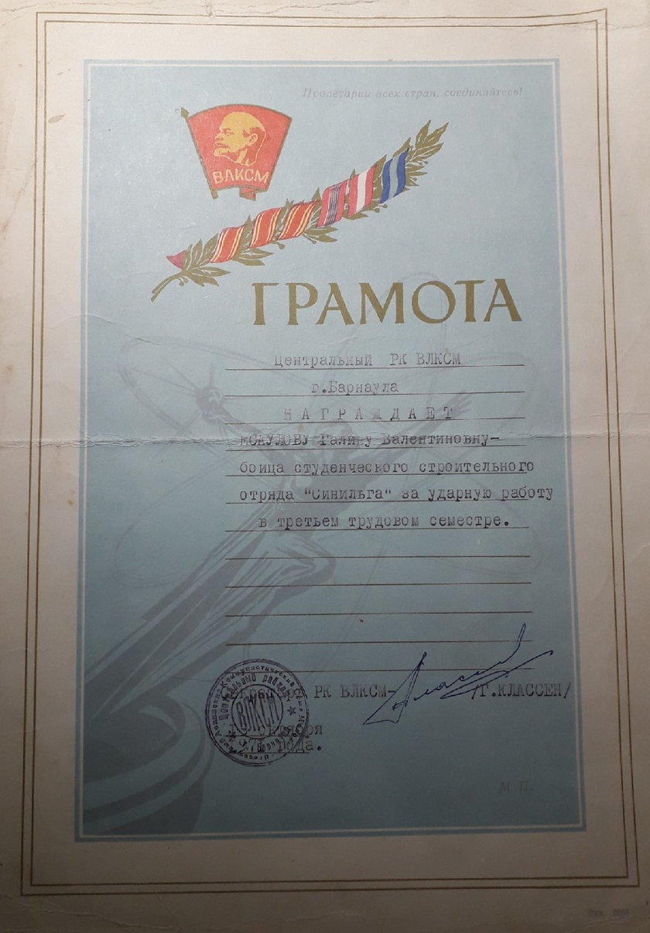
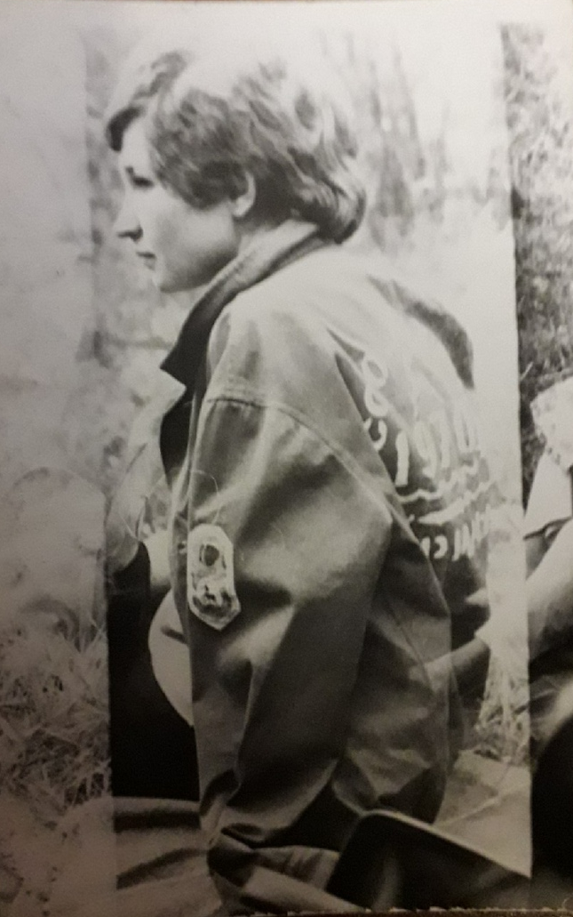
Грамота за ударную работу в отряде «Синильга»

Slide 16
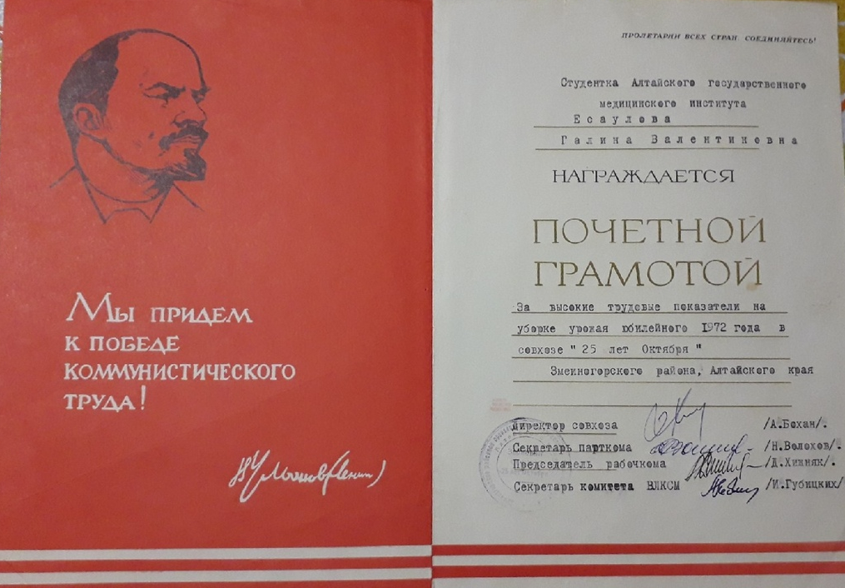
Грамота за уборку урожая

Slide 17
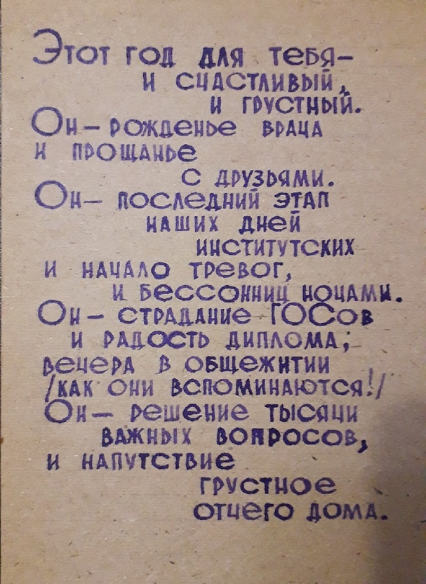

Slide 18
Врач- профессия особая

Slide 19
Коллектив медицинских работников

Slide 20
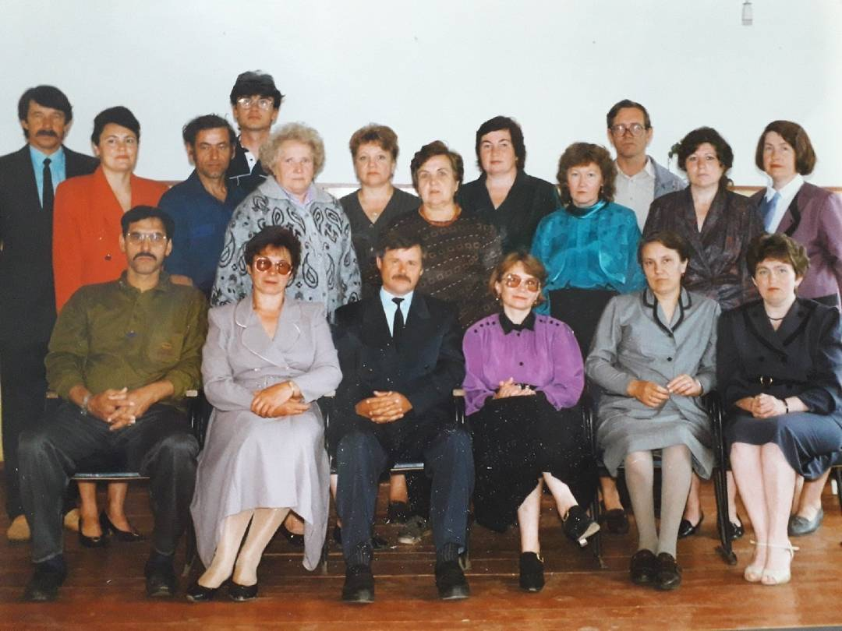

Slide 21
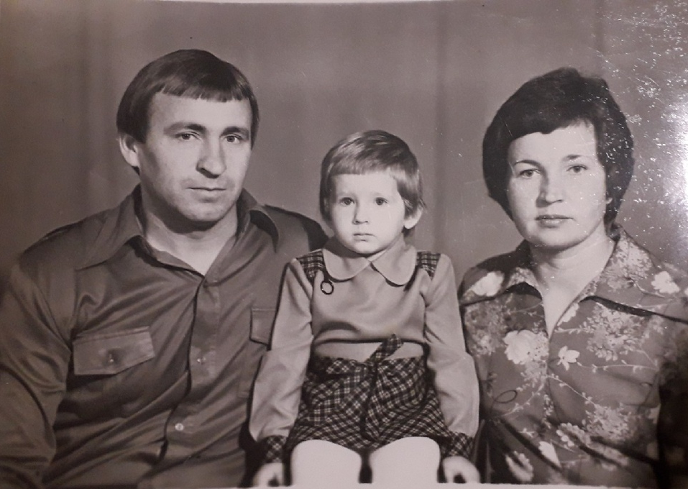

Slide 22
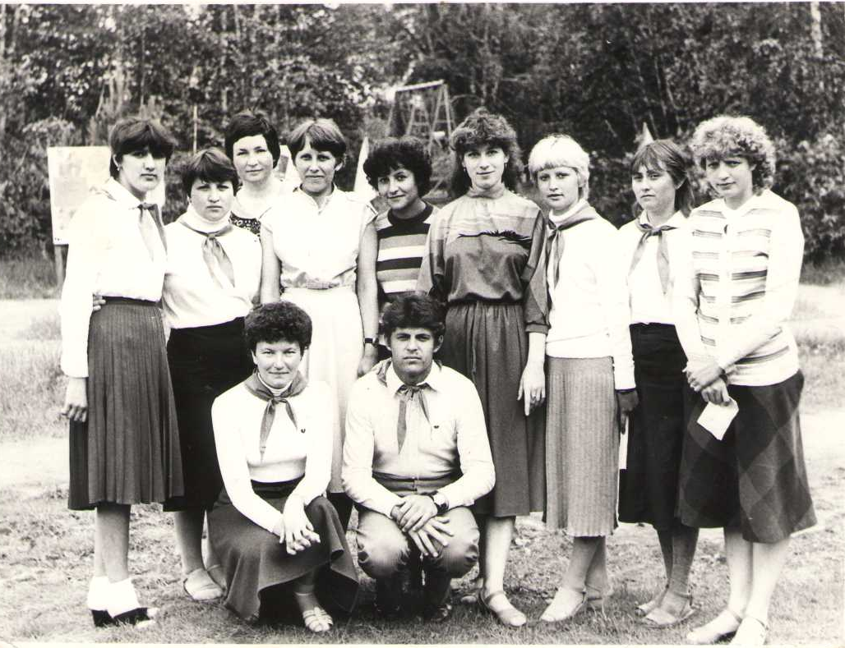
Пионерский лагерь

Slide 23
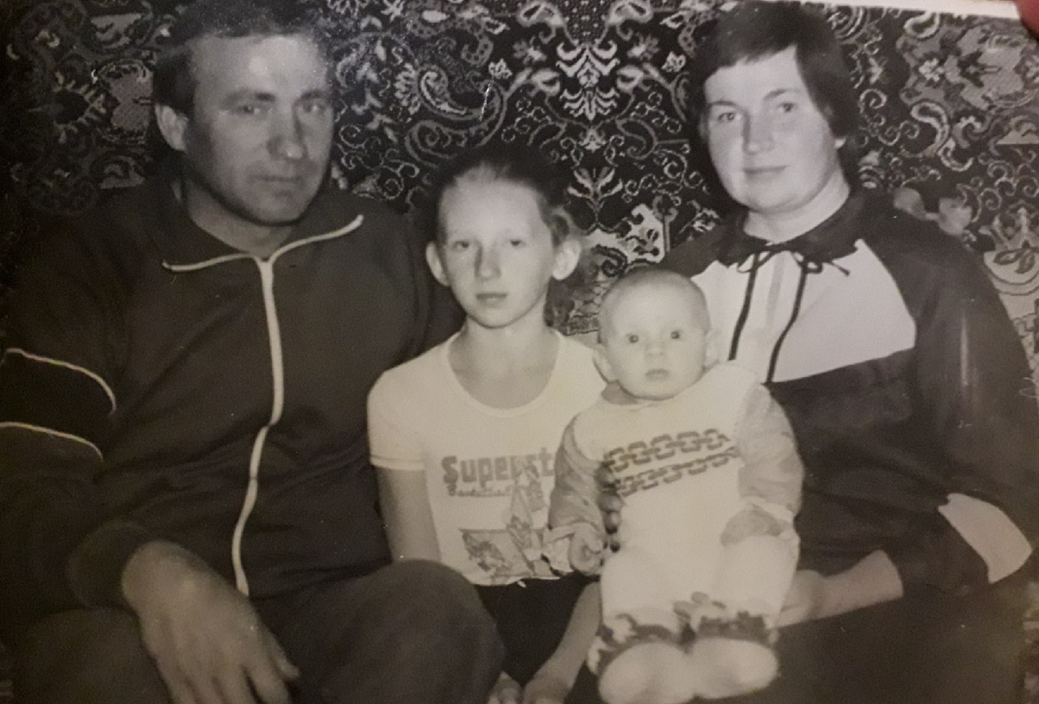

Slide 24
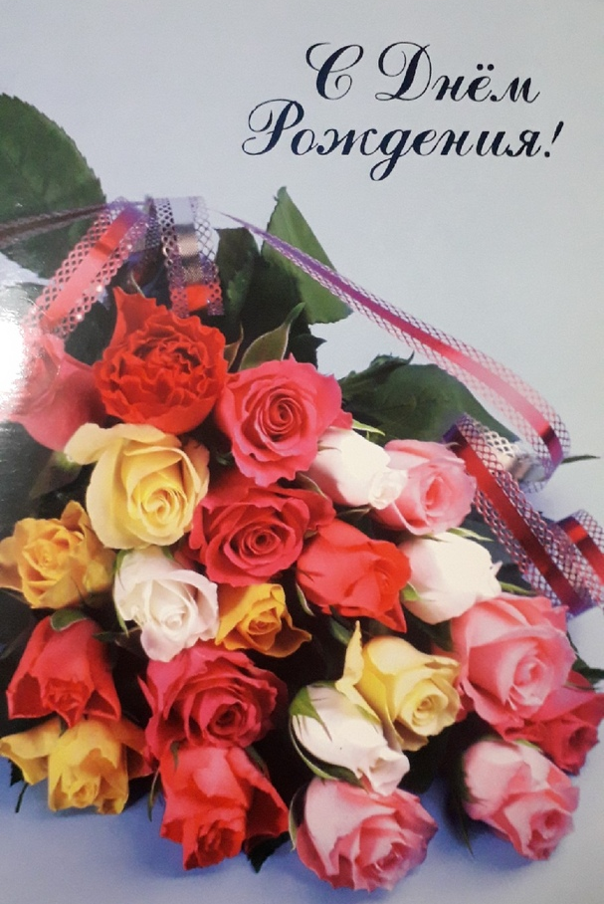

Slide 25
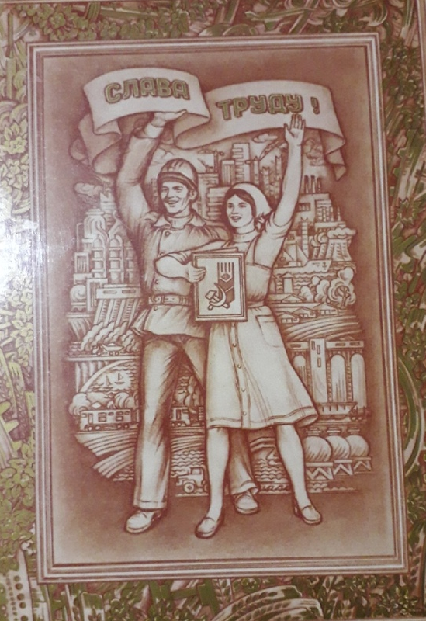
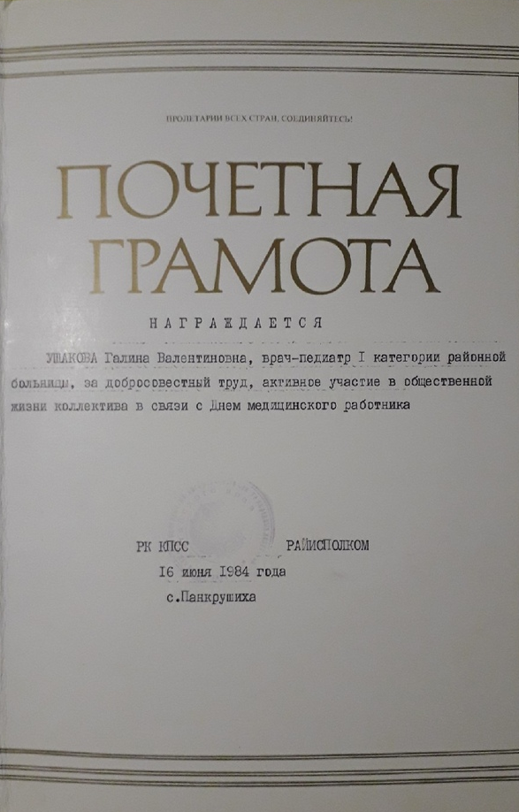

Slide 26
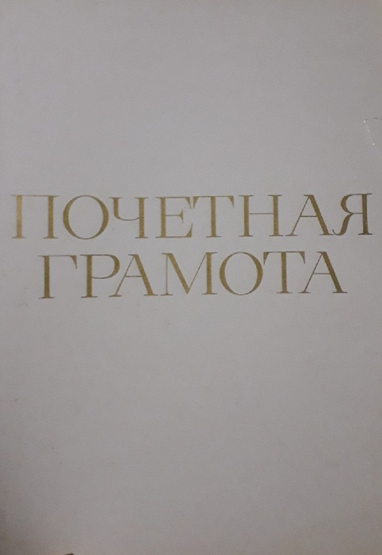
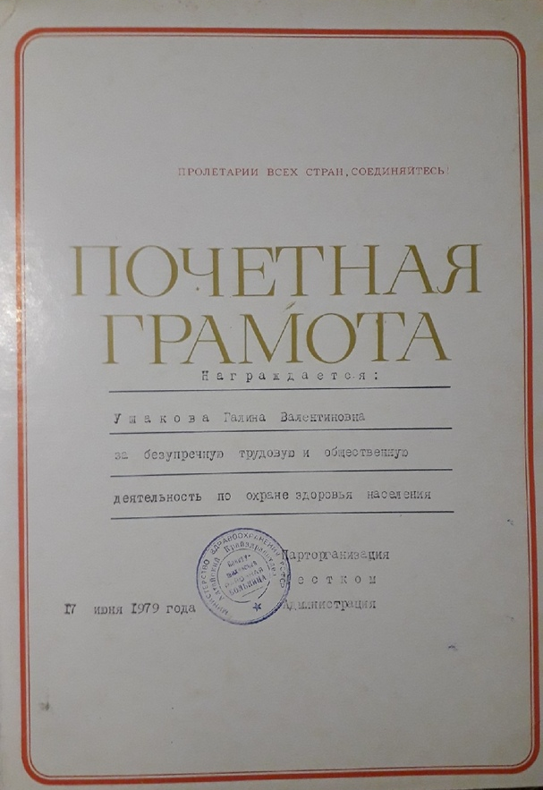

Slide 27
